Slide 1



UNIVERSITATEA BABEŞ-BOLYAI
CLUJ-NAPOCA
FACULTATEA DE MATEMATICǍ ŞI
INFORMATICǍ
Arhitectura bazată
pe microservicii
Absolvent: Radu Antinie
Coordonator: Dr. CZIBULA Istvan

Slide 2
Cuprins
Introducere
Microservicii
Deployment
Boardify
Concluzie, provocări și dezvoltări viitoare

Slide 3

Motivație
Provocări arhitectură monolitică
Avantaje microservicii

Slide 4
Provocările unei arhitecturi monolitice
Sistemul se dezvoltă lent
Agilitate scăzută
Dificil de scalat
Cicluri
Build/Test/Release
lungi
Lansări lente
Lipsa inovației
Responsabilități necunoscute
Funcționalități adaugate lent
Cienți nemulțumiți

Slide 5
Avantajele microservicilor
Sistemul se dezvoltă mai rapid
Agilitate crescută
Ușor de scalat
Cicluri
Build/Test/Release
rapide
Lansări rapide
Inovație
Responsabilități cunoscute
Funcționalități adaugate rapide
Cienți mulțumiți

Slide 6
Microservicii
Elemente definitorii
Avantaje ale microservicilor

Slide 7
Deployment
Service Discovery
Load balancing
API Gateway
Comunicarea între microservicii
Containere

Slide 8
Aplicație
platformă pentru jocuri de masă
acelaș oraș
chat
întâlnire

Slide 9
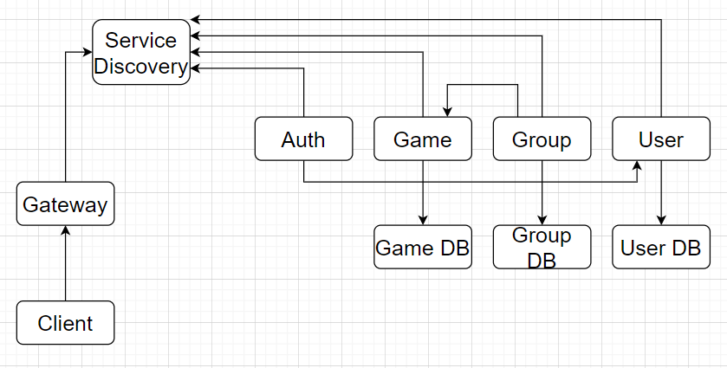
Arhitectură aplicație

Slide 10
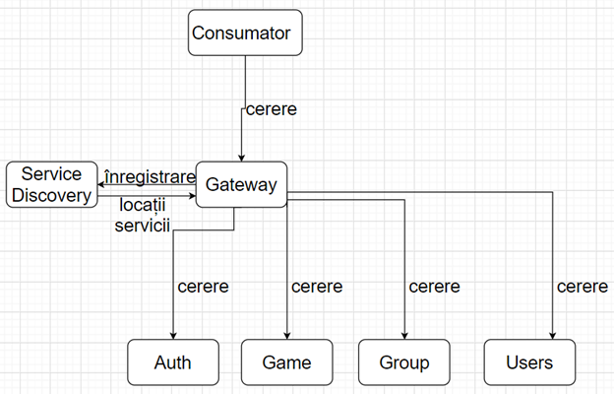
Gateway

Slide 11
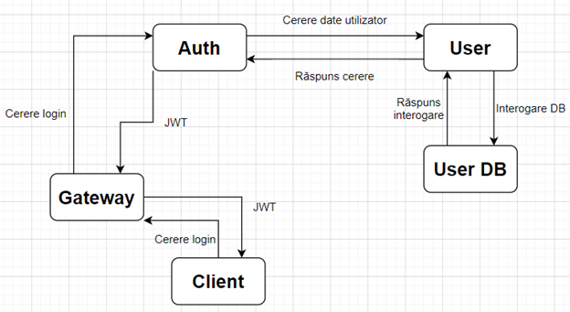
Auth

Slide 12
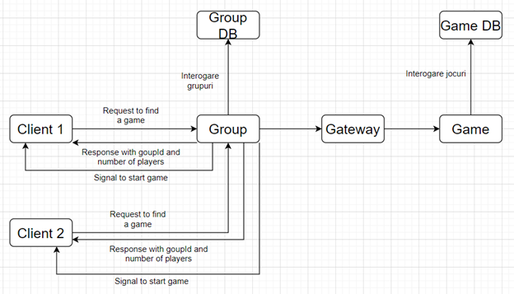
Group

Slide 13















Tehnologii folosite

Slide 14
Concluzie, provocări și dezvoltări viitoare

